Slide 1
Магниты для человека
Методические разработки по теме классного часа .
Автор работы: Соколова Татьяна Николаевна,
МАО У
города Ульяновска
«Физико-математический лицей № 38»

Slide 2
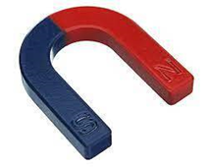
Магниты
Магниты – это тела, обладающие способностью притягивать железные и стальные предметы и отталкивать некоторые другие благодаря действию своего магнитного поля

Slide 3
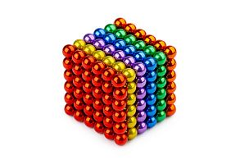
Цель и задачи проекта
Цель проекта: изучить свойства магнитов и показать возможности использования магнетизма в быту человека.
Задачи:
1. Изучить литературу о магнитах и магнетизме различных предметов.
2. Собрать магнитные игрушки и макеты.
3. Исследовать электромагнитное поле предметов.
4. Изготовить машину с электромагнитным подъёмником.
5. Представить мои игрушки и макеты одноклассникам в интерактивной форме и рассказать ребятам об магнитах и магнетизме и их использовании в быту человека.

Slide 4
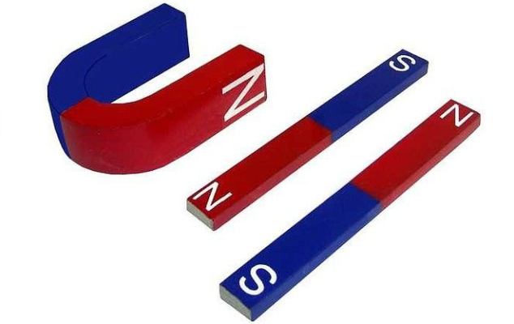
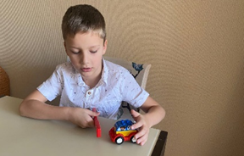
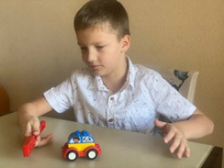
Магнит
Магнит — это предмет, который имеет свое магнитное поле. У магнита есть два полюса, северный и южный.

Slide 5
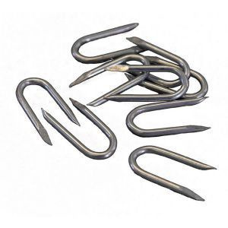
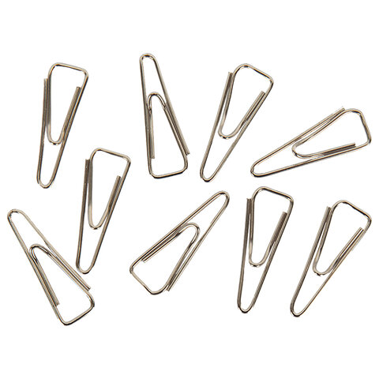
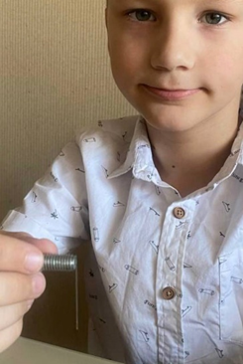
Виды магнитов.
Временные магниты – это магниты, которые действуют как постоянные магниты только тогда, когда находятся в сильном магнитном поле, и теряют свой магнетизм, когда магнитное поле исчезает

Slide 6
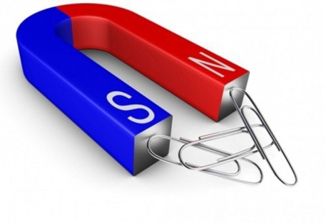
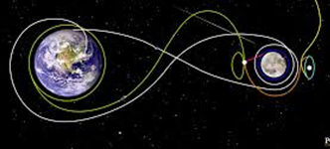
Виды магнитов
Постоянные магниты – наиболее привычный нам вид магнитов. Они постоянные в том смысле, что, будучи однажды намагничены, эти магниты сохраняют некоторый уровень остаточной намагниченности.

Slide 7
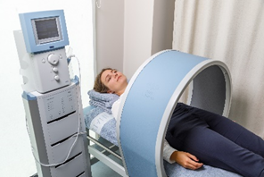
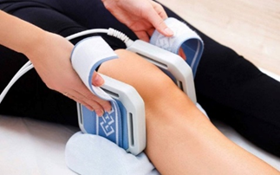
Использование магнитных полей
Использование магнитных полей находит широкое применение в различных областях: геологи изучают свойства земного магнетизма при исследовании аномальных зон, в поисках ресурсов. Магнитотерапия используется в современной медицине.

Slide 8
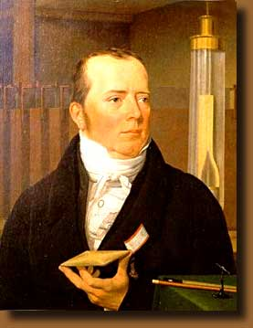
Опыт датчанина Х.К. Эрстеда наглядно продемонстрировал в 1820 году появление магнитного поля, сопутствующего электрическому току

Slide 9
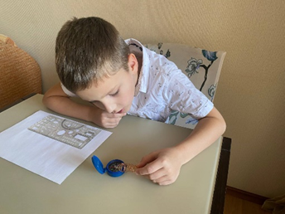
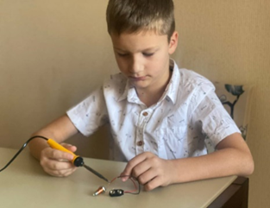
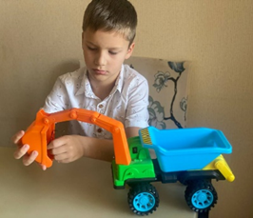
Электромагнит
Электромагнит — это устройство которое создает магнитное поле если через него проходит ток.

Slide 10
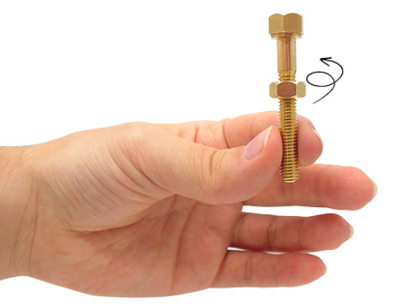
Магнетизм
Магнетизм используется и в мелких деталях, например, самозакручивающийся болт.
В шляпке болта вставляется мини батарейка, которая создает электромагнитное поле и закручивает болт, без усилий и дополнительных инструментов.

Slide 11
Вопросы по теме :
Что такое магниты ?
Какие бывают магниты ?
Где используются магниты ?
Какие свойства есть у магнитов ?
Какие магниты временные ?
Какие магниты постоянные ?
Где можно увидеть магнитное поле ?
Ученый который занимался магнитами?

